Slide 1
ESTRUCTURA Y TECNOLOGÍA DE COMPUTADORAS
GRUPO 12
De Mollein, Maria Florencia
Kessy, Santiago
Salazar Charry, Sonia Milena

Slide 2

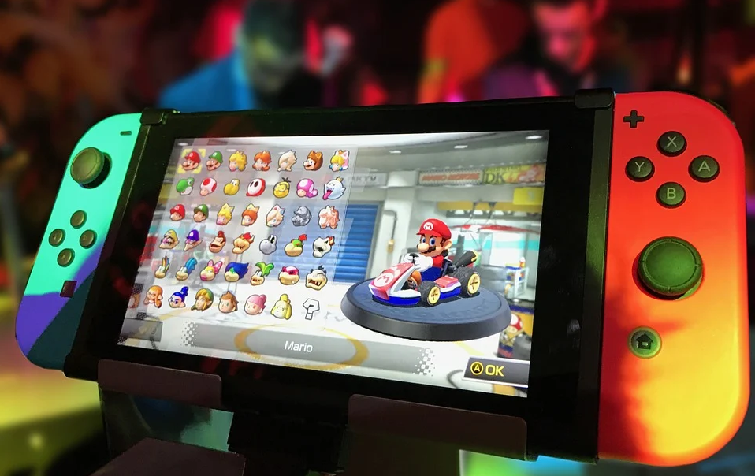
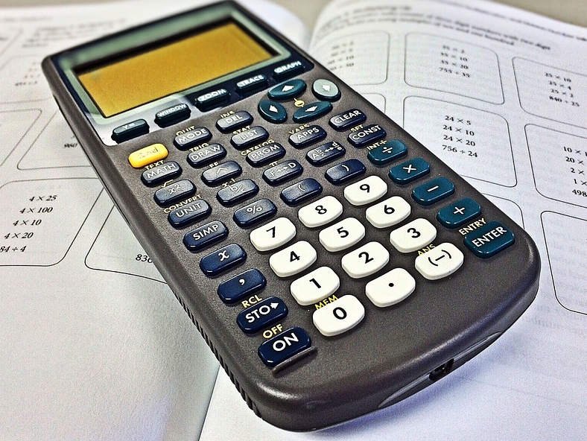
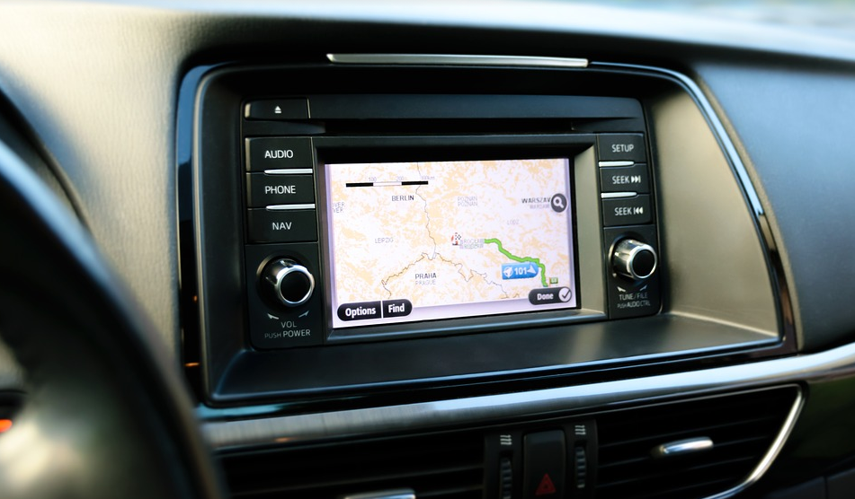
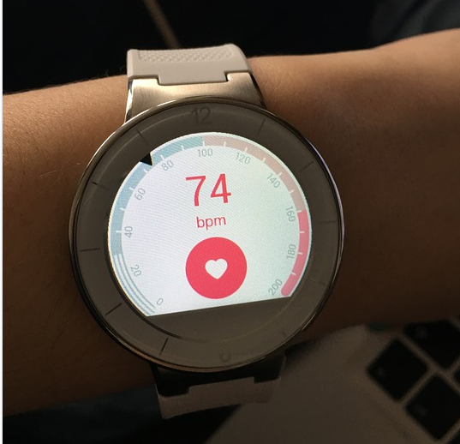
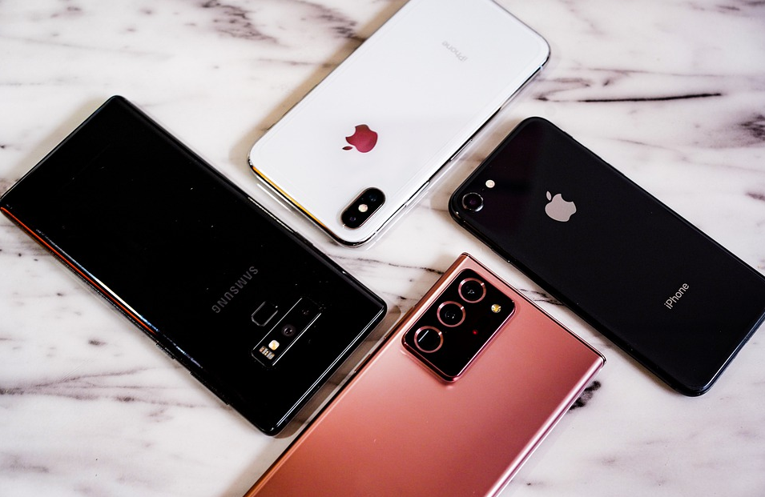
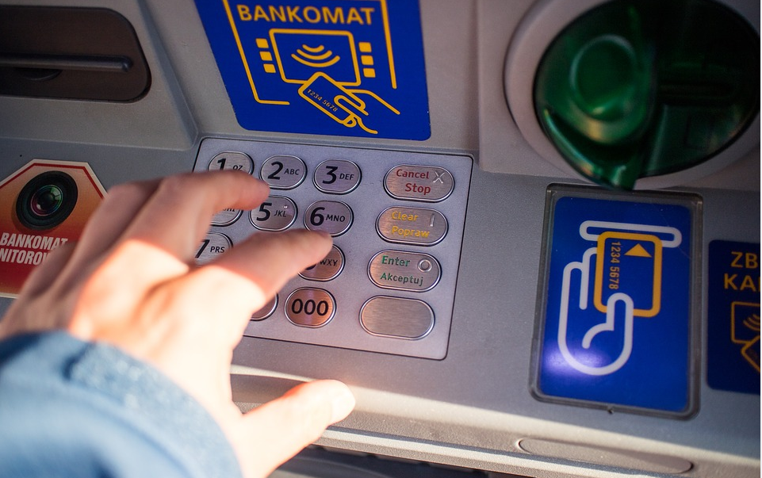
COMPUTADORA
¿Qué es?

Slide 3
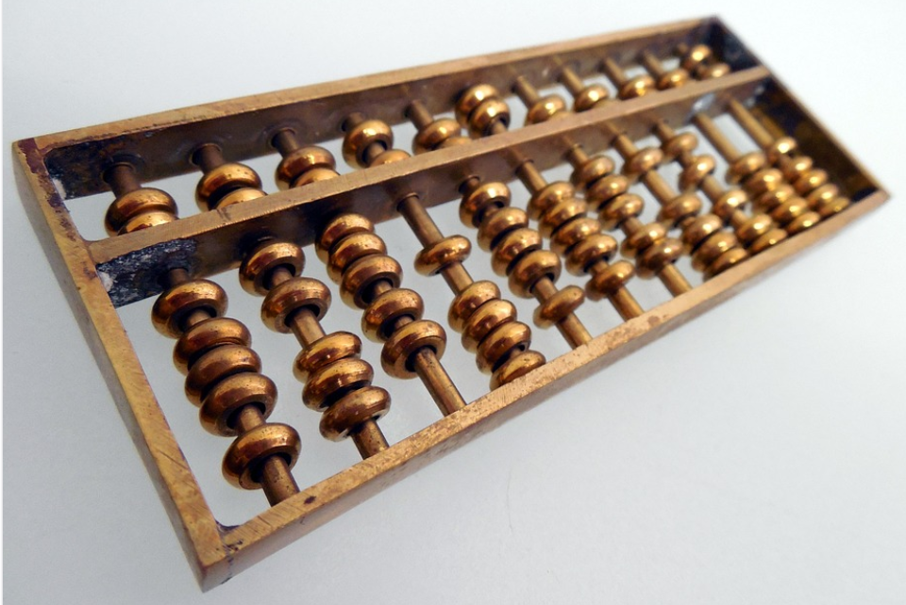
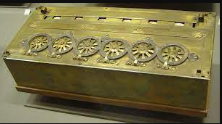
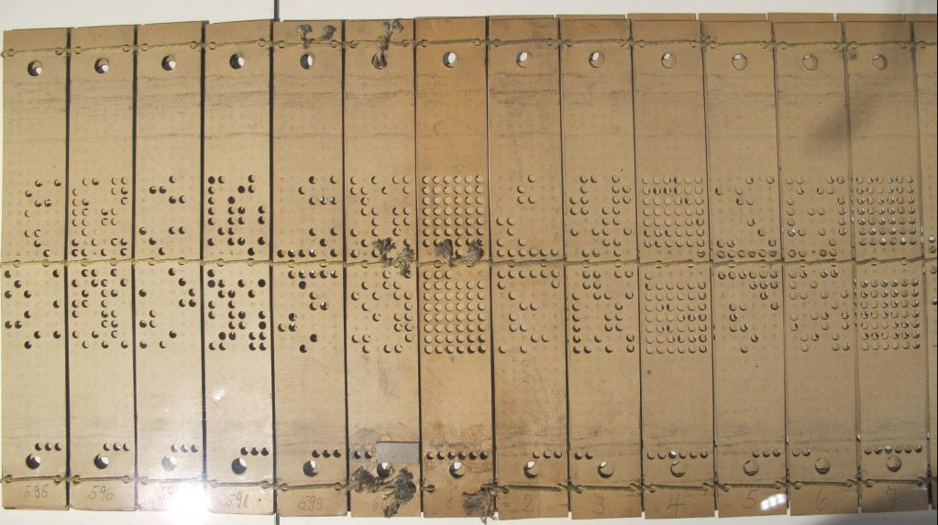
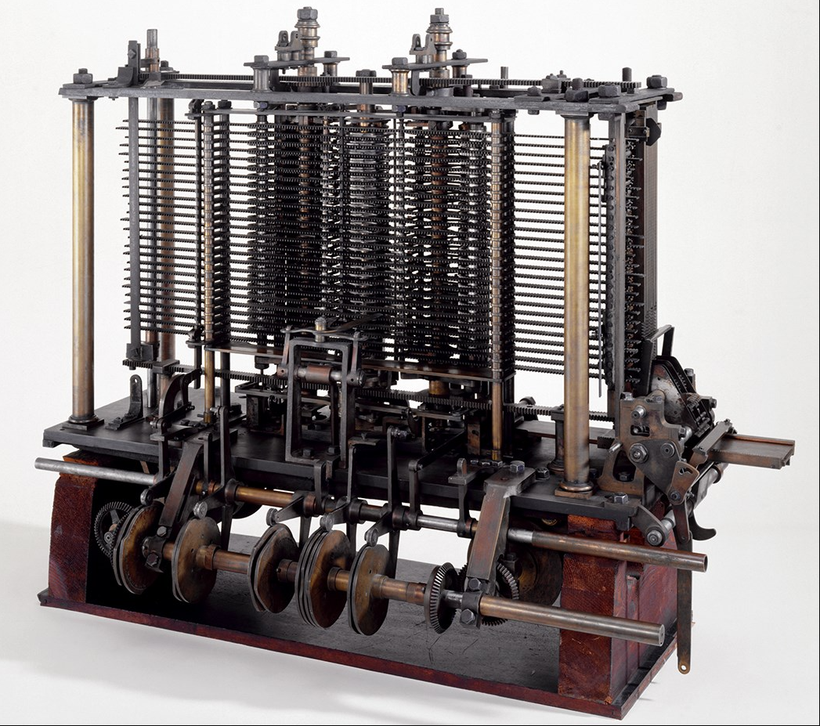
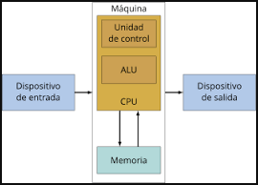
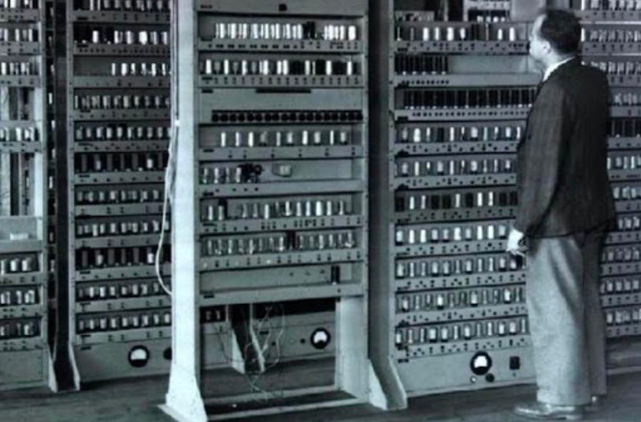
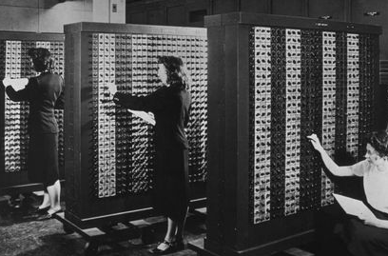
Evolución histórica
Ábaco (1122 A.C.)
Pascal (1642 D.C.)
Joseph Jacquard (1801) - Tarjetas perforadas
Charles Babbage / Ada Lovelance (entre 1833 y 1842)
Alan Turing (1936)
ENIAC / Las chicas del refrigerador (1943)
Von Neumann (1945)

Slide 4
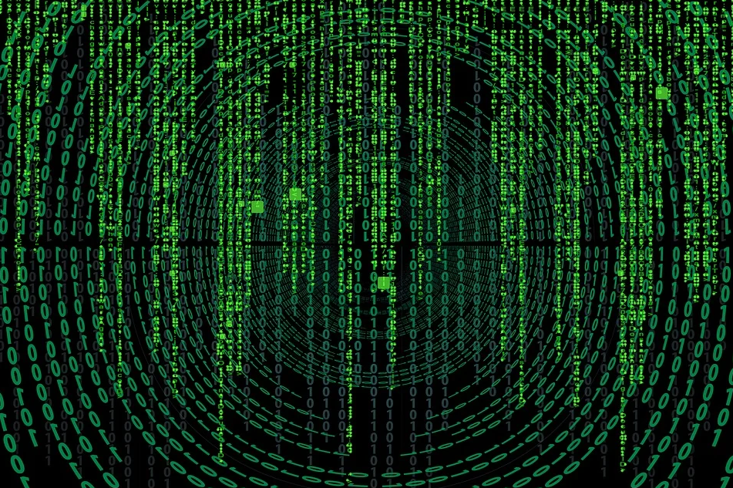
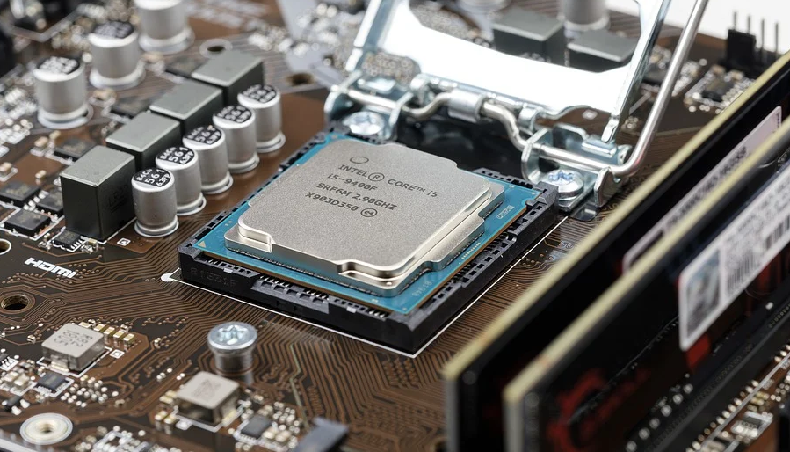
¿Cómo procesa y transforma la información?
La computadora tiene en su interior millones de transistores microscópicos
La información ingresa por pulsos eléctricos
Componentes conectados por Buses
Pulsos interpretados de manera binaria (bits)
Encargado de interpretar la información: CPU

Slide 5
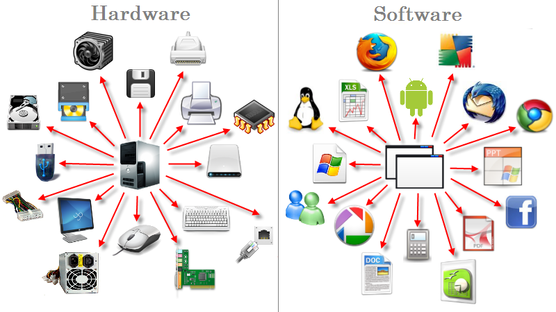
PARTES DE LA COMPUTADORA

Slide 6
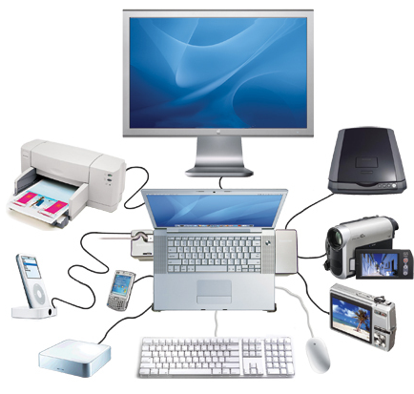
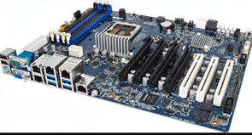
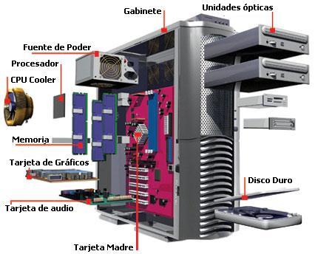
HARDWARE
INTERNOS
EXTERNOS
Componentes Físicos inseparables
Son indispensables
Se conectan a la cpu
Añaden funciones u operaciones
no son indispensables

Slide 7
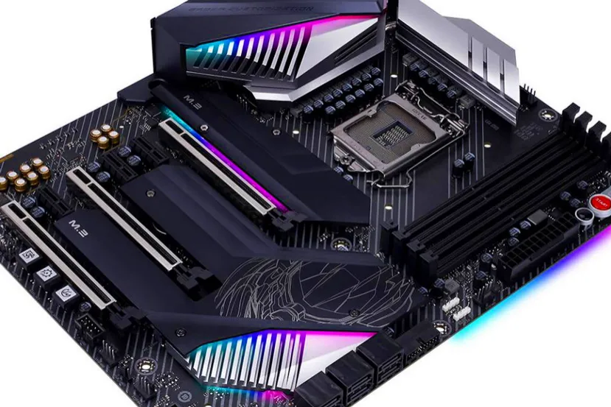
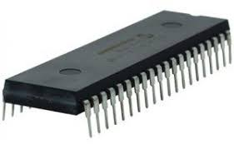
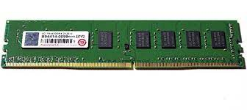
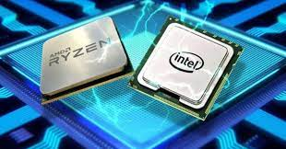
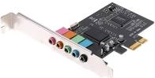
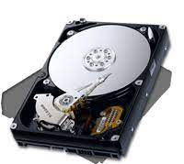
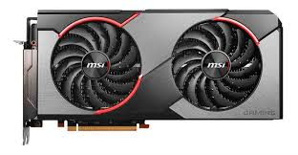
COMPONENTES INTERNOS
PLACA MADRE
Componente Principal
Conectan los dispositivos
(circuitos eléctricos interconectados , puertos USB u otros conectores)
MEMORIA ROM
Almacenamiento permanente
Configuración inicio y funcionamiento de la máquina
MEMORIA RAM
Almacenamiento temporal
memoria volatil
lectura/escritura
PROCESADOR O CPU
Cerebro
interpreta y ejecuta las instrucciones
Aritmeticas y lógicas
PLACA DE SONIDO
Se conecta a la madre
Reproduce sonidos (auriculares o parlantes)
recibe sonidos (microfono)
DISCO DURO O HDD
Almacenamiento secundario interno
Almacenamiento permanente
Archivos de todo tipo
PLACA DE VIDEO
Se conecta a la madre
muestra imagenes (monitor)

Slide 8
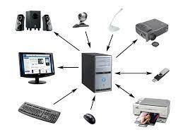
COMPONENTES EXTERNOS - PERIFÉRICOS
Pueden ser:
Perifericos de Entrada
Periféricos de Salida
Periféricos Mixtos
De almacenamiento
De Comunicación

Slide 9
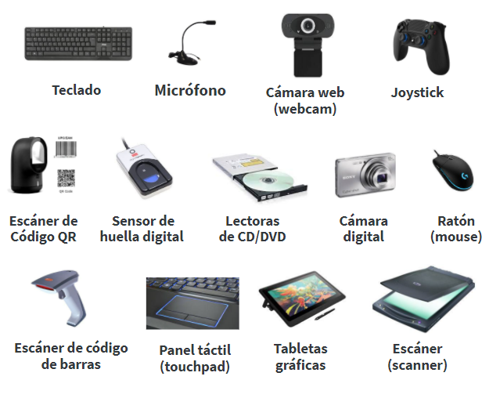
COMPONENTES PERIFÉRICOS DE ENTRADA
Introducen datos (usuario o dispositivo)
procesados por la CPU
Comunicación con el mundo exterior

Slide 10
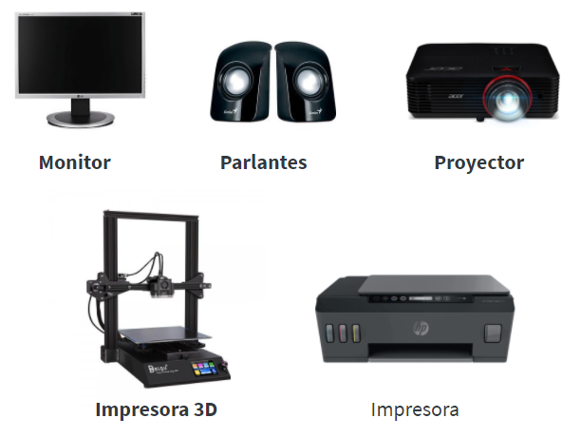
COMPONENTES PERIFÉRICOS DE SALIDA
Extraen datos
Reciben la información procesada
y la reproducen
Visuales
Auditivos
Tactiles

Slide 11
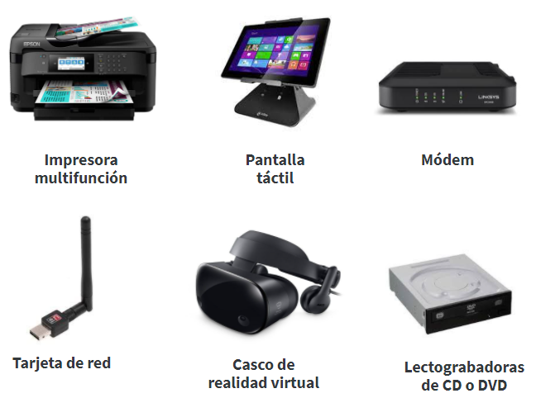
COMPONENTES PERIFÉRICOS MIXTOS O BIDIRECCIONALES
Ingresan y extraen datos
Tareas de entrada y salida

Slide 12
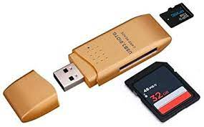
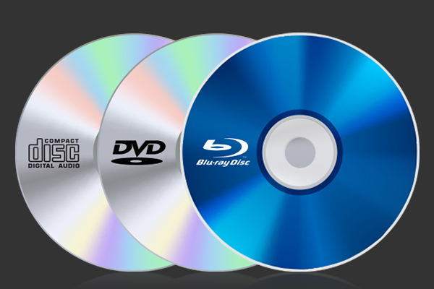
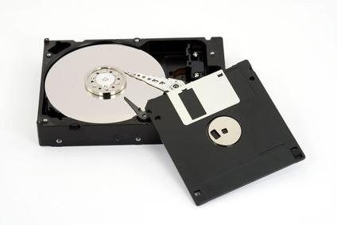
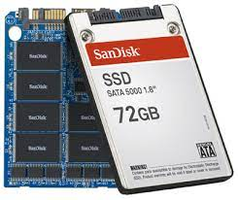
COMPONENTES DE ALMACENAMIENTO
Almacenamiento Permanente
conexión externa
OPTICOS
MAGNETICOS
FLASH

Slide 13
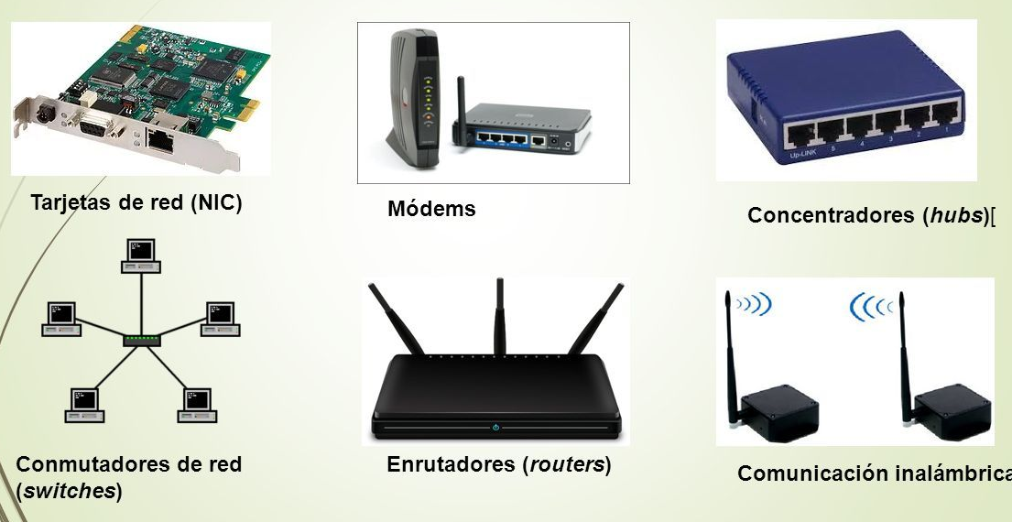
COMPONENTES DE COMUNICACIÓN
Conexión entre computadoras

Slide 14
TECLADO
JOYSTICK
PLACA MADRE
ENTRADA
MICROFONO
ESCANER COD QR
CPU
WEBCAM
CAMARA DIGITAL
DISCO DURO (HDD)
SENSOR DE HUELLA DIGITAL
ROM
RAM
LECTORAS DE CD/DVD
ESCANER
TARJETA DE SONIDO
ESCANER DE COD DE BARRAS
MOUSE
COMPONENTES DE LA COMPUTADORA
HARDWARE
DISCO DURO EXTRAIBLE
INTERNOS
TARJETA DE VIDEO
TECLADO
TABLETAS GRAFICAS
PANEL TACTIL
MONITOR
PERIFERICOS
SALIDA
MONITOR
IMPRESORA 3D
MOUSE
EXTERNOS
PARLANTES
IMPRESORA
PENDRIVE
COMUNICACIÓN
MODEN
PROYECTOR
IMPRESORA MULTIFUNCIONAL
LECTOGRABADORAS DE CD/DVD
TARJETAS DE RED (NIC), CONCENTRADORES (hubs), CONMUTADORES DE RED (switches), ROUTERS, MODENS, TARJETA BLUETOOHT, TARJETA INFRARROJOS, TARJETA WI-FI
ALMACENAMIENTO
MIXTO
PANTALLA TACTIL
DISCO DURO EXTRAIBLE, DISKETT, CD, DVD, BLU RAY, PENDRIVE, SD, DISCO DE ESTADO SOLIDO (SSD)
CASCO DE REALIDAD VIRTUAL
TARJETA DE RED

Slide 15
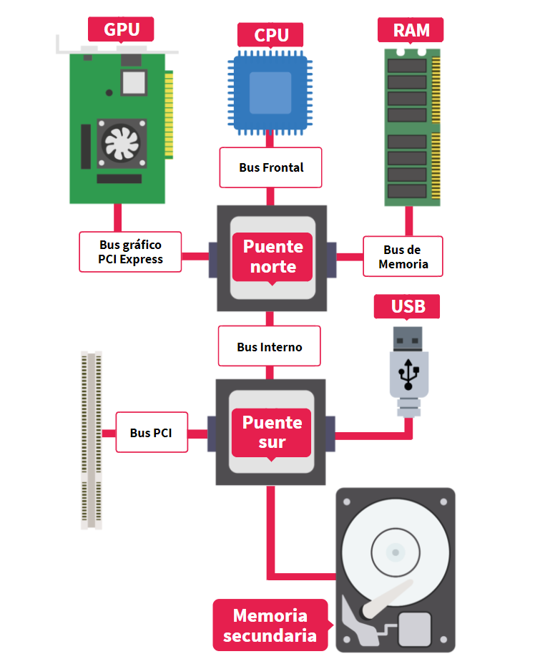
Arquitectura de comunicación entre componentes

Slide 16
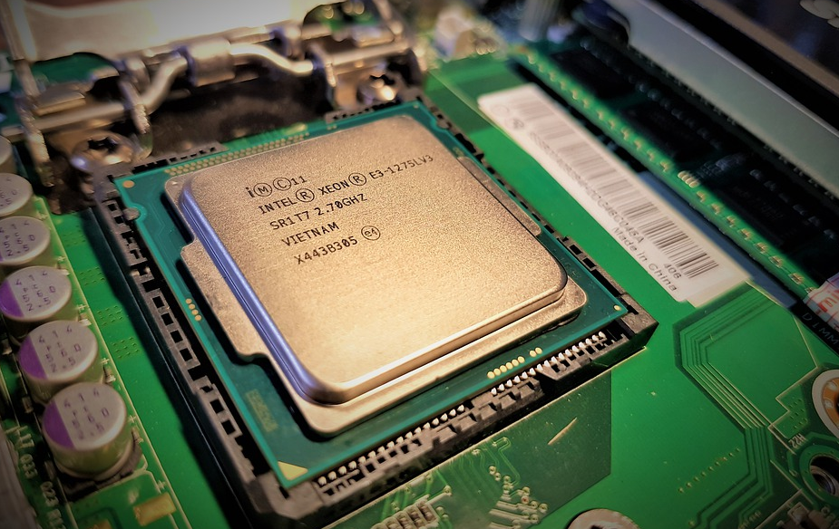
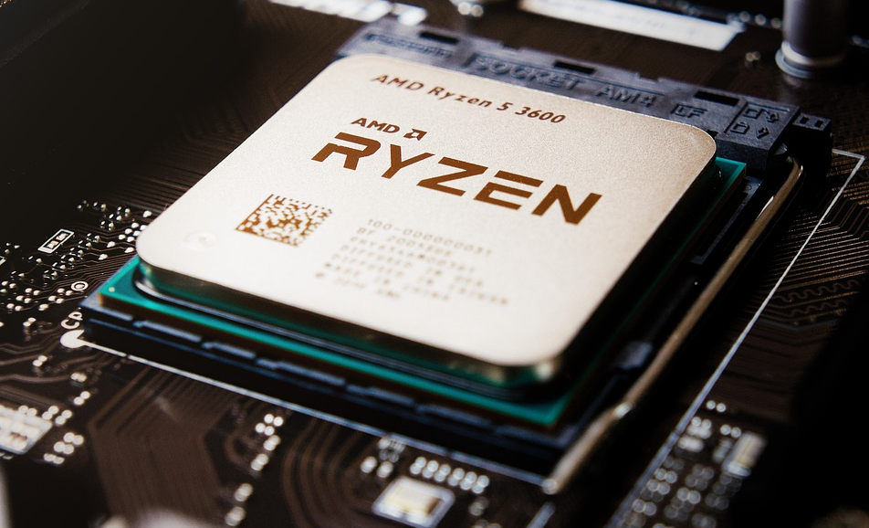
Unidad Central de Procesamiento
El CPU es el “cerebro” de la computadora.
Interpreta y ejecuta todo lo que ocurre en la PC.
Lee datos e instrucciones de la memoria RAM, requiere información desde periféricos de entrada y se comunica con los de salida para mostrar resultados. Este modelo es la llamada “arquitectura de Von Neumann”.

Slide 17
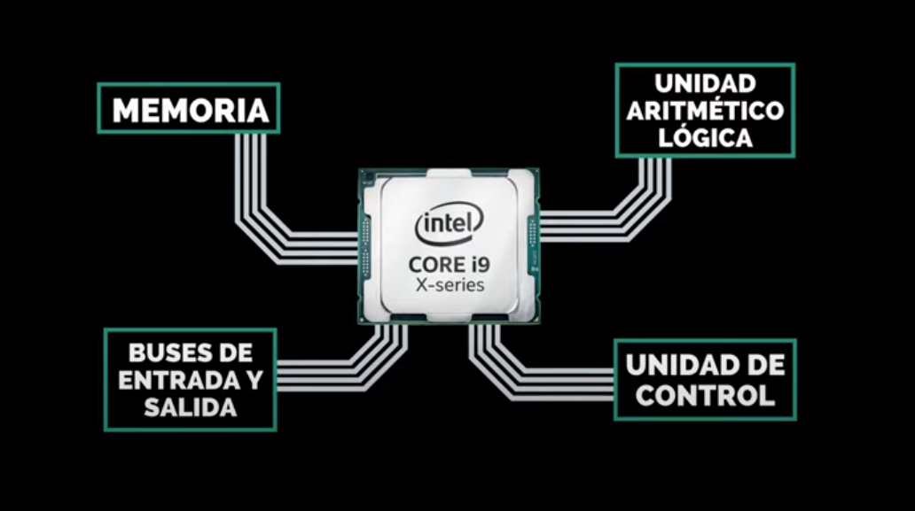
Unidad Central de Procesamiento
CARACTERÍSTICAS
Zócalo / Socket
Núcleos
Hilos
Memoria caché
Frecuencia
IPC

Slide 18
-La frecuencia es la cantidad de ciclos por segundo que realiza el reloj interno de la CPU, estos se miden en Hertz y los procesadores actuales alcanzan los Ghz, los cuales equivalen a mil millones de ciclos por segundo.
- Aunque mayor frecuencia suele ser señal de mayor velocidad, a la hora de ver la performance de una CPU se chequea el IPC, es decir, las Instrucciones Por Ciclo
-La caché es la memoria más veloz que posee la CPU justo después de los registros. Cumple la función de retener instrucciones o datos que vayan a usarse recurrentemente por la CPU.

Slide 19
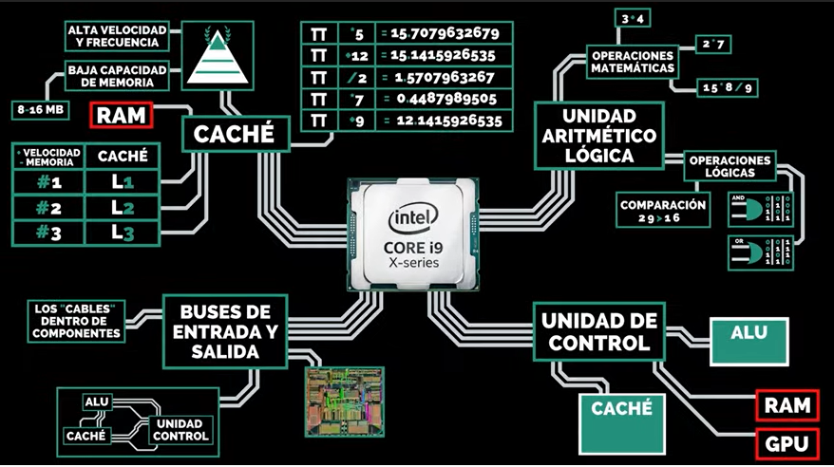

Slide 20
Nucleos, hilos y socket
Los núcleos permiten al CPU realizar varias tareas a la vez.
Los threads o hilos son procesadores lógicos pertenecientes a cada nucleo individualmente, estos trabajan distintas porciones de las instrucciones dadas mediante el aprovechamiento de los tiempos de espera.
-El zócalo es un espacio designado para conectar y fijar el procesador.

Slide 21
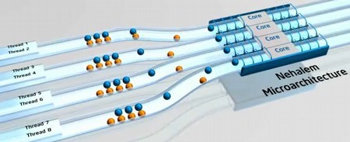
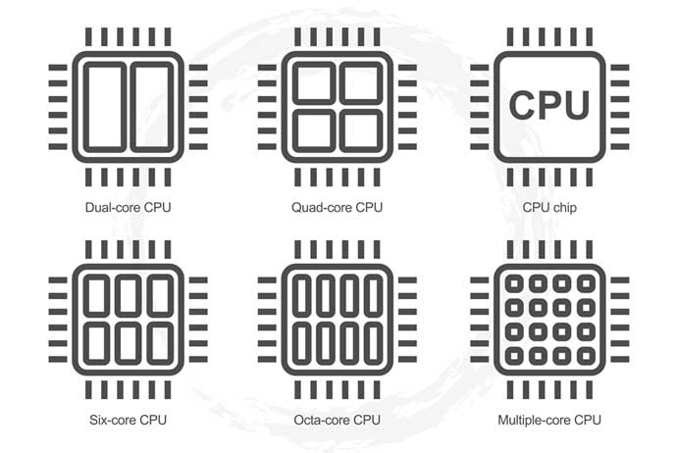
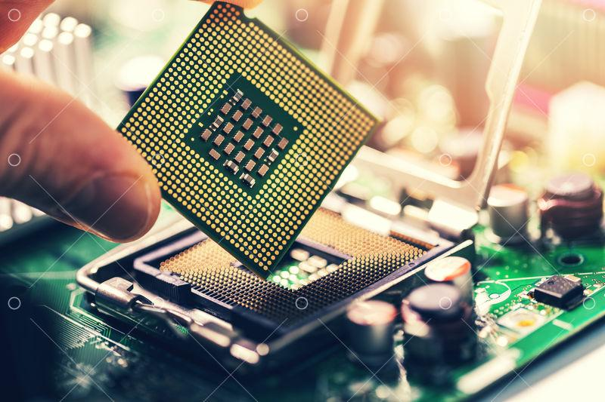

Slide 22
VIDEOS RECOMENDADOS
https://youtu.be/SQvR7209fSg
https://youtu.be/CxUVjbO05ms
https://youtu.be/3JmTqay0vz0

